Slide 1


Monitoramento de Hardware
Notes:
Gabriel

Slide 2
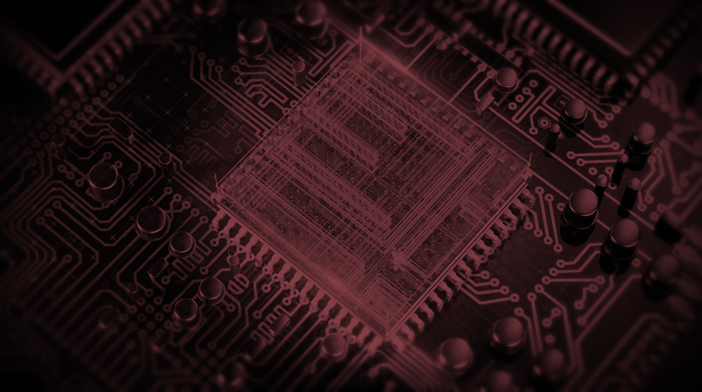
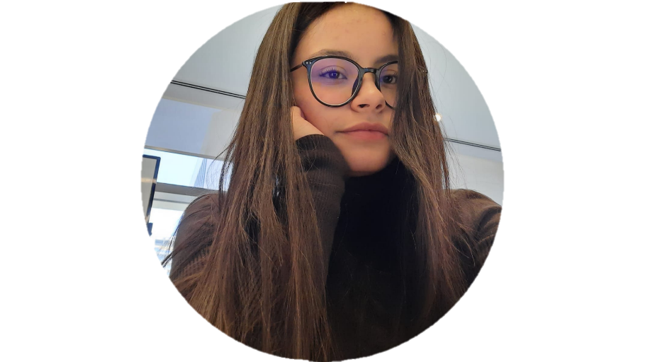
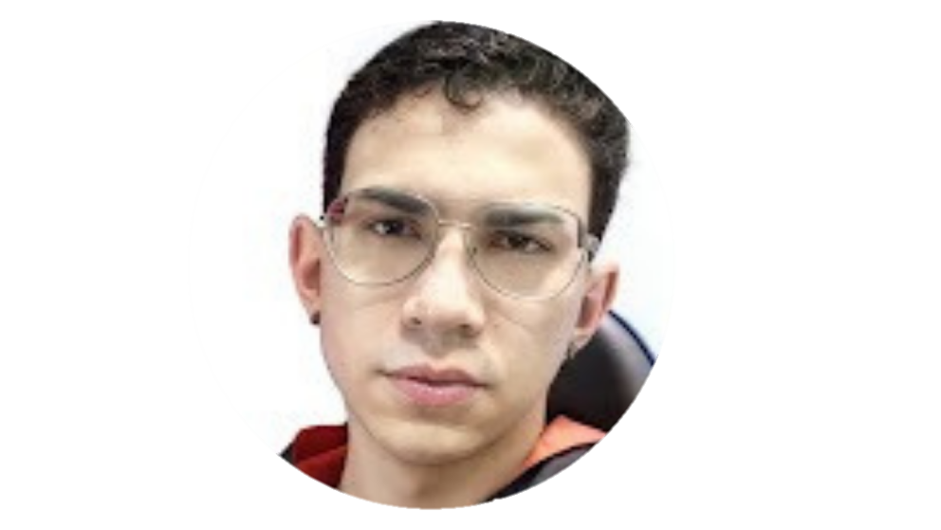
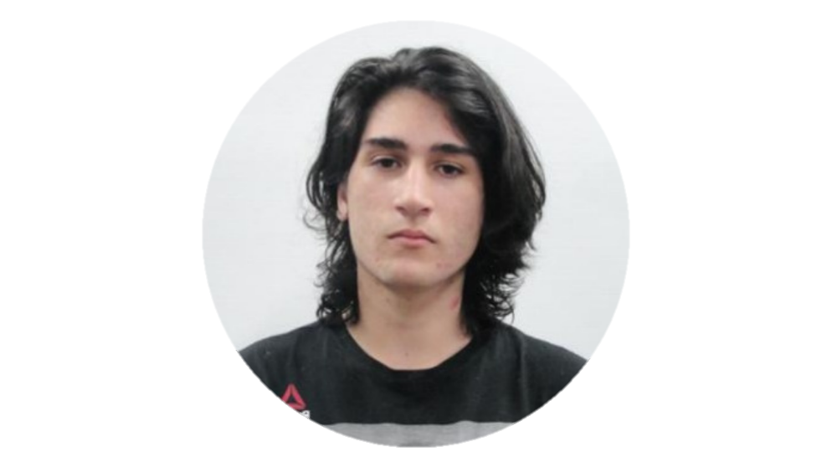

NOSSO TIME
Júlia Budavicius
Gabriel Alves
Leonardo Arruda
Gustavo Quaresma
Júlia Budavicius
Gabriel Alves
Leonardo Arruda
Gustavo Quaresma
Notes:
Gabriel

Slide 3
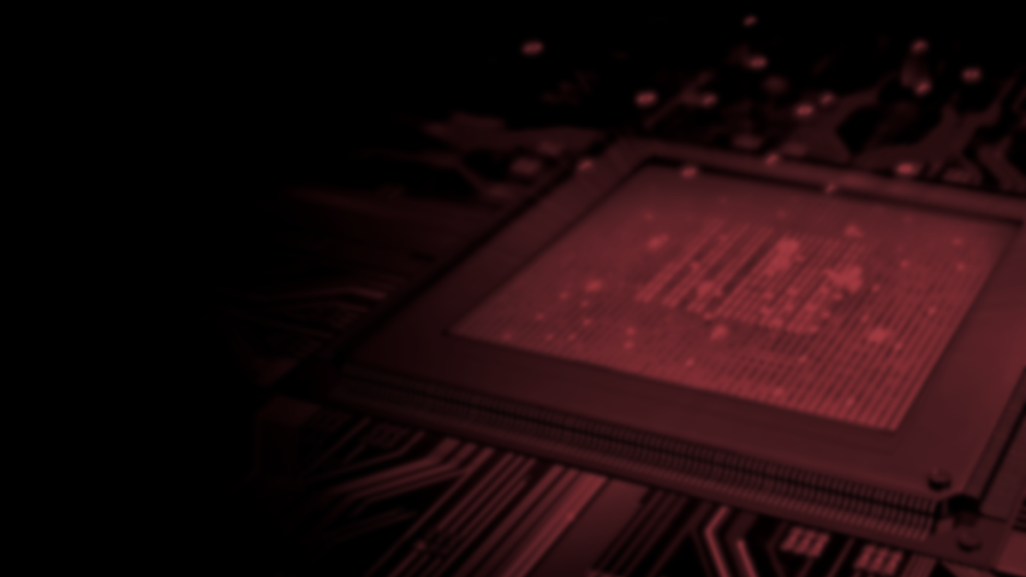
Contextualização
Uma empresa de edição de vídeos para Youtuber’s passou a ter problemas em algumas máquinas quando começa a renderizar seus vídeos.
Máquina desligando.
Renderização não concluída e/ou atrasada.
Gargalo no processo.
Notes:
Gabriel

Slide 4
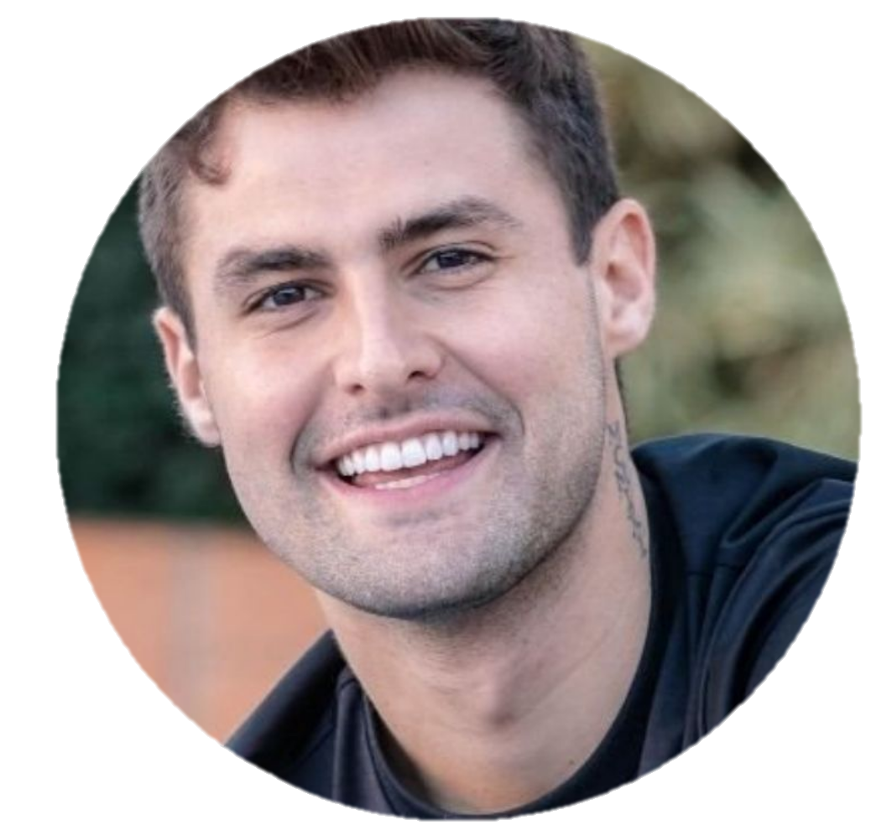
Videos Diários
O Youtuber RezendeEvil posta 3 vídeos diários.
Por dia ele obtem 1,990,065 visualizações.
Com um lucro estimado de $637 - $8K por dia.
Fonte: SocialBlade
Notes:
Leonardo

Slide 5
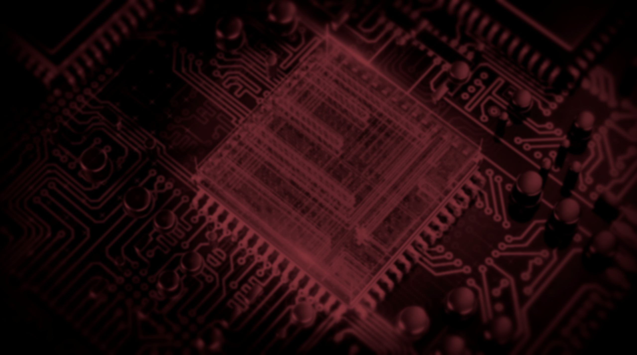
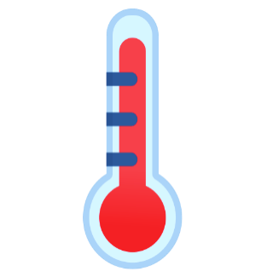

Deep Dive
Deep Dive
A GPU é unidade de processamento de gráficos de um computador, ou placa de vídeo como a grande maioria o chama.
Quando a GPU está sendo muito utilizada, ela começa á superaquecer, á partir disso, em pouco tempo o computador pode desligar automaticamente.
E para as pessoas que renderizam vídeo, pode ser uma coisa bem ruim, já que eles podem tanto perder a renderização, que consome bastante do computador, quanto o vídeo completo.
Notes:
Gustavo

Slide 6


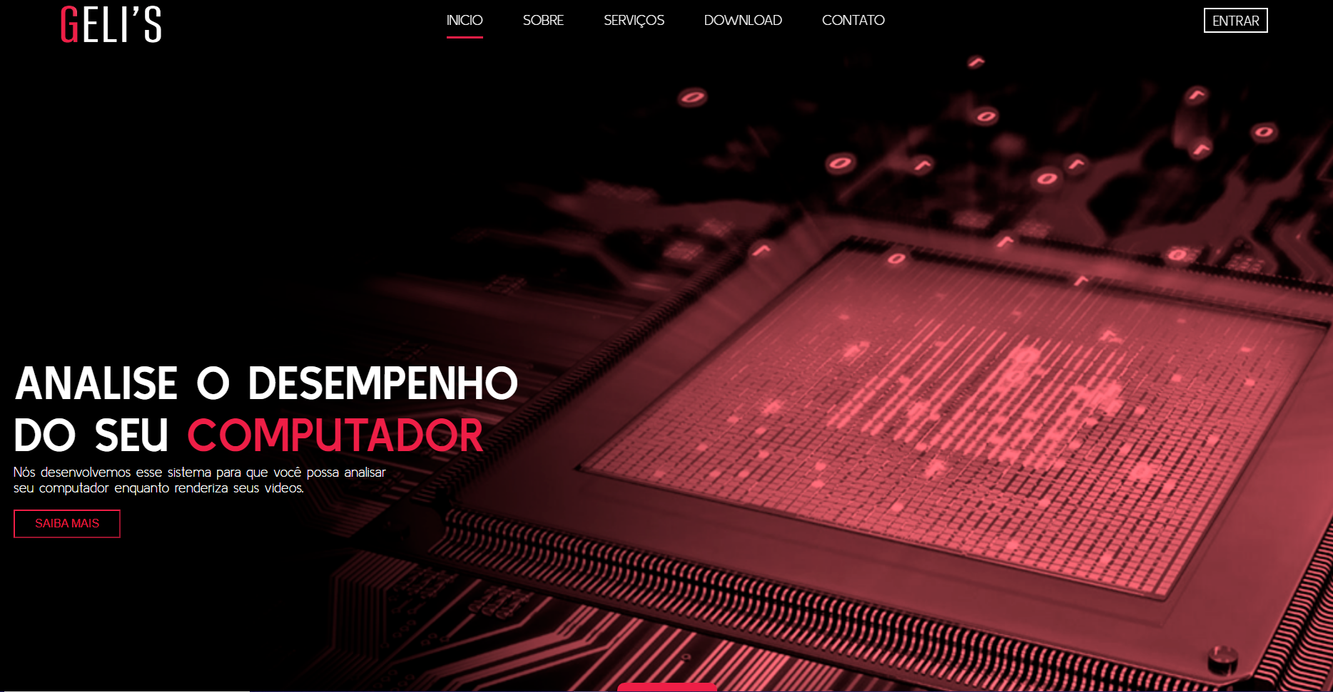
Deep Dive
Deep Dive
Então, a inovação da Geli’s é monitorar e capturar a temperatura da GPU utilizando a API JSensors, assim, caso ela por algum motivo, super-aqueca, podemos entrar em ação com o nosso plano de contingência. Que é verificar possíveis aplicativos rodando em segundo plano e mandar uma notificação via Slack informando o profissional de infraestrutura sobre o aquecimento e as informações coletadas posteriormente.
JSensor
Notes:
Gustavo

Slide 7
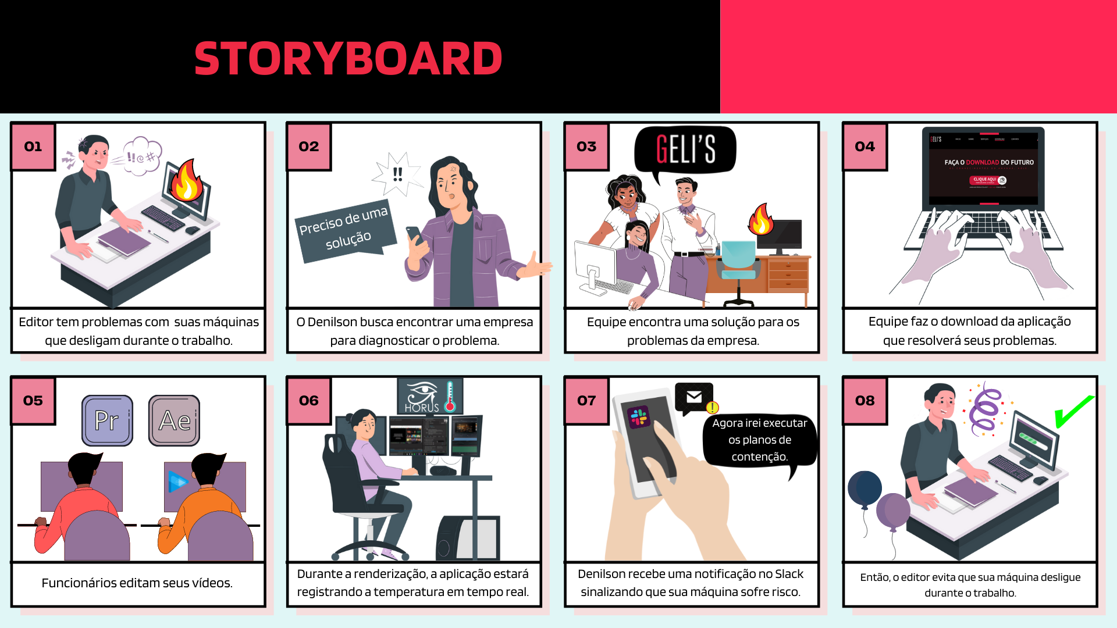
Notes:
Gustavo

Slide 8


Os conhecimentos do amanhã, hoje.
Notes:
Leonardo

Slide 9
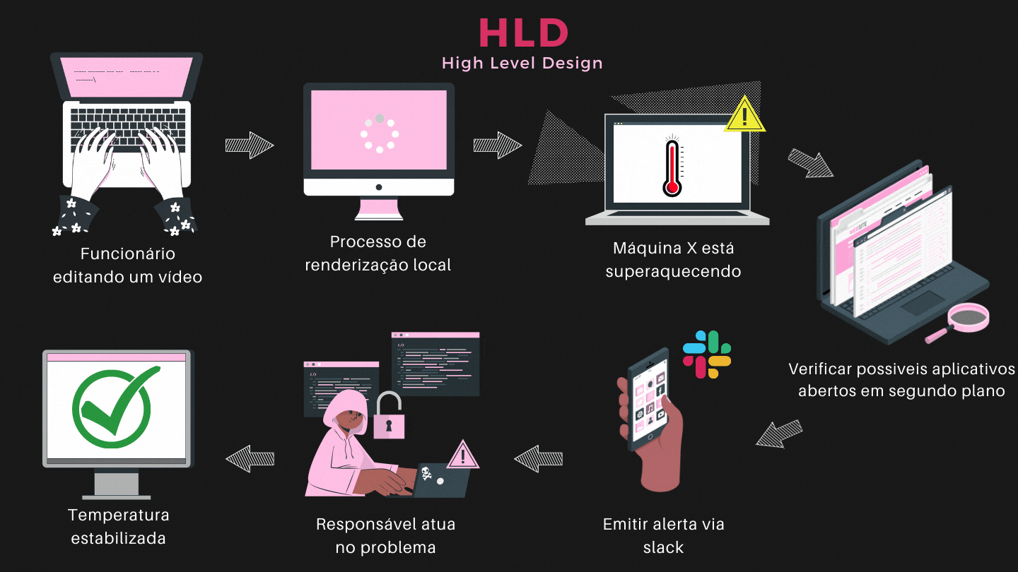
Notes:
Leonardo

Slide 10
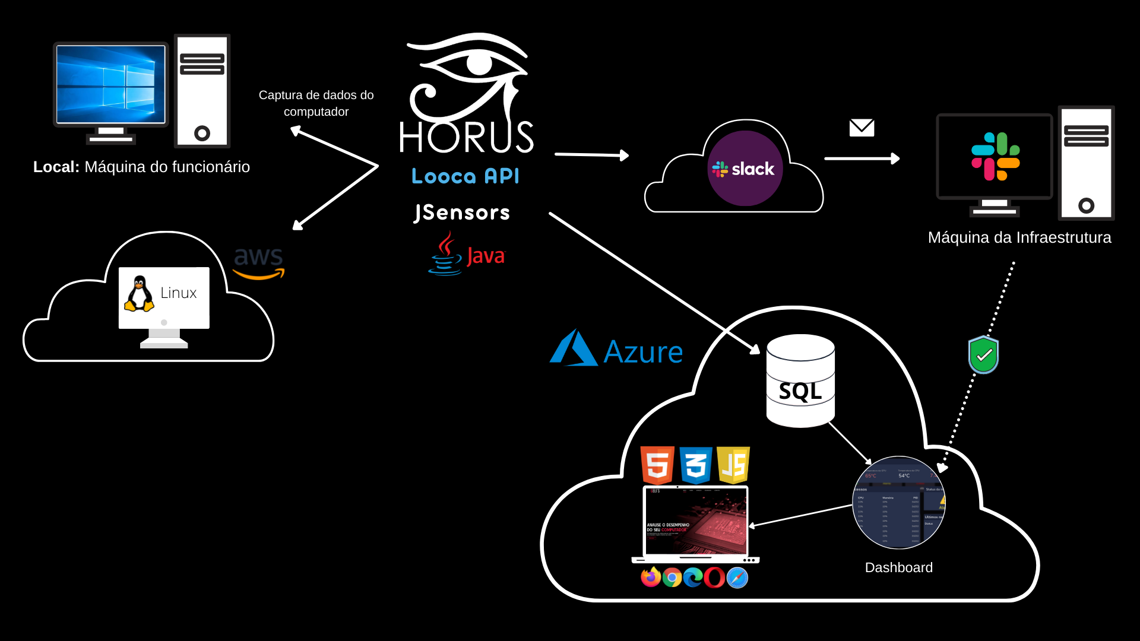


Diagrama de Solução
Notes:
Júlia

Slide 11
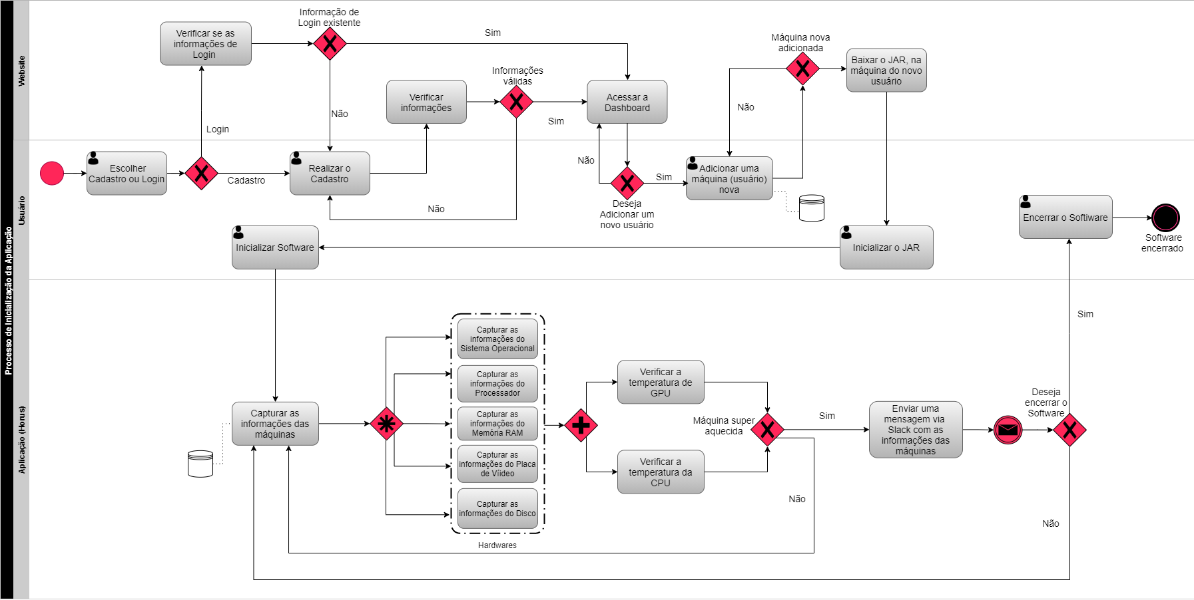
BPMN
BPMN
Notes:
Júlia

Slide 12
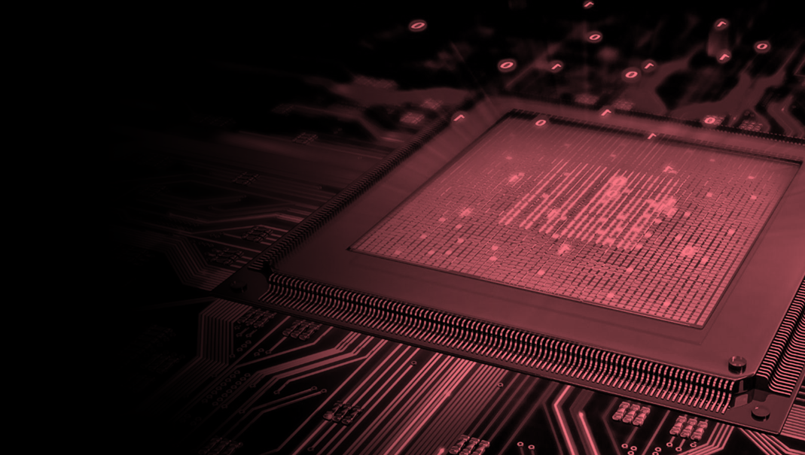
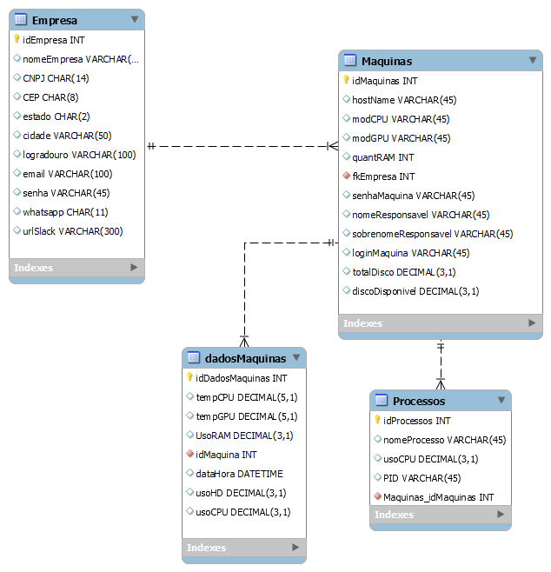
DER
Notes:
Leonardo

Slide 13
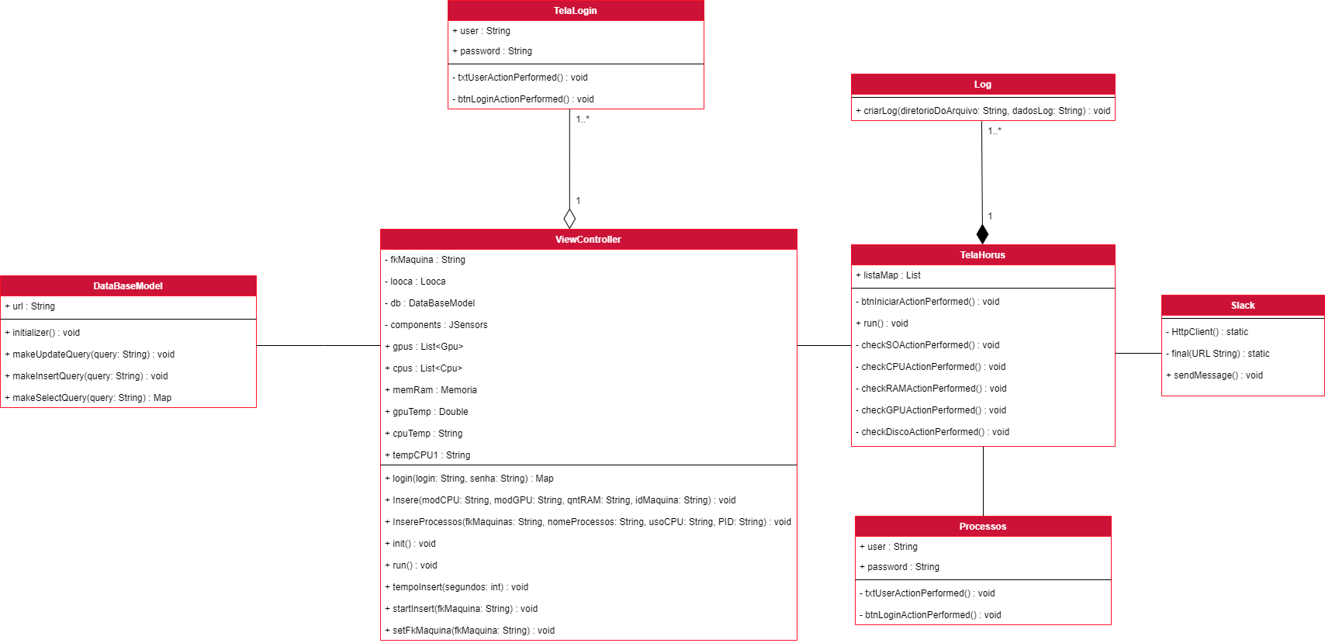
Diagrama de Classes
Notes:
Leonardo

Slide 14







JAR
Cliente Linux
JAR
Site Institucional
Cliente Linux
Site Institucional
Logs
Slack
Alertas
Assistente de instalação
Docker
Notes:
Jar Azure(Logs:Gabriel Slack:Leonardo) Site(Cadastro:Júlia Dashboard:Gustavo) Linux AWS (Ass:Júlia Docker:Gustavo)

Slide 15
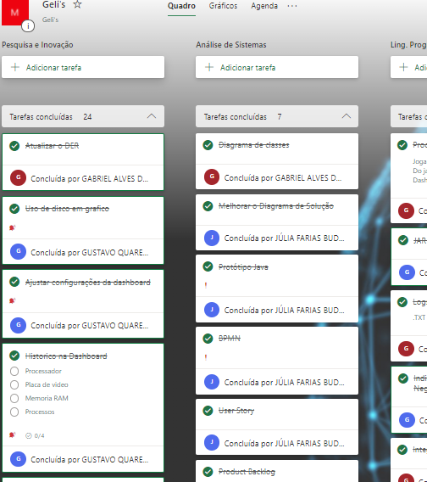
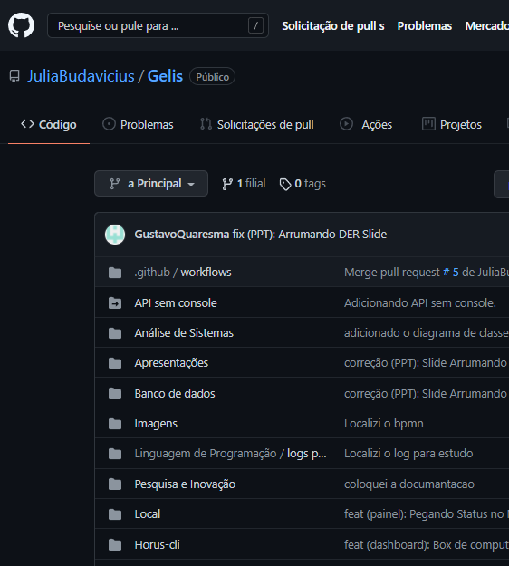
Notes:
Júlia

Slide 16
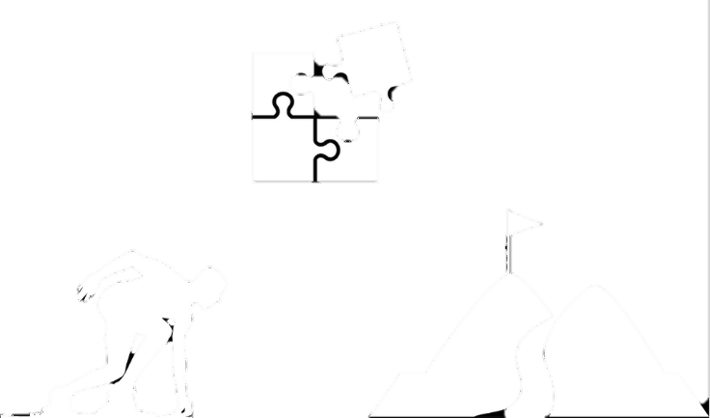
Desafios
Desafios
Notes:
Desafios: Gustavo e Leonardo Conclusão: Júlia

Slide 17



O
brigado !
Alguma pergunta?
Agradecimento especial para:
Notes:
Júlia

Slide 18
User Story
User Story
Eu, enquanto membro do Help Desk, quero uma DashBoard que mostre quais hardwares estão sendo mais consumidos, para que eu possa atuar direto no problema.
Eu, enquanto membro do Help Desk, quero uma BPMN sobre a aplicação, para que eu saiba exatamente como funciona a parte de monitoramento das máquinas.
Eu, enquanto gerente da empresa, quero um sistema de monitoramento, nos computadores que fazem renderização, para que haja uma redução de problemas no desligamento das máquinas.
Eu, enquanto youtuber, quero que não haja erros na renderização dos meus vídeos, para eu não atrasar na hora de posta-los.
Eu, enquanto membro do Help Desk, quero ter as maquinas da empresas sendo monitoradas todo o tempo, para passar segurança.
Eu, enquanto membro do Help Desk, quero receber uma mensagem caso alguma máquina superaqueça, para que eu possa agir antes que ela desligue.

Slide 19
User Story
User Story
Eu, enquanto administrador, quero uma Dashboard que mostre as máquinas que desligaram, para que eu possa ver de forma didática quais computadores estão trabalhando, e quais não.
Eu, enquanto CEO, quero que minimizem os problemas durante a renderização, para que mais vídeos sejam renderizados em menos tempo.
Eu, enquanto membro do HelpDesk, quero receber as informações da máquina que está super aquecendo, para eu ter informações o suficiente na hora de solucionaro problema.
Eu, enquanto administrador, quero acessar o site pela internet, para que eu possa ver de forma rápida e prática o que está acontecendo com os computadores da empresa.
Eu, enquanto CEO, quero uma forma prática de resolver os problemas dos computadores, para reduzir os atrazos da renderização dos videos.
Eu, enquanto membro do HelpDesk, quero uma API que monitore a temperatura da GPU da máquinas, para eu saber quando ela super-aquecer.

Slide 20
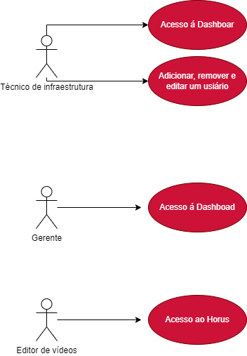
Diagrama de Casos de Uso

Slide 21
JAR
Cliente Linux
JAR
Site Institucional
Cliente Linux
Site Institucional

Slide 22
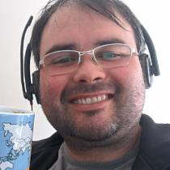
Usuário frequente de ferramentas de monitoramento (5x semana)
Quem? Nome, foto e uma frase que especifique o problema
Palavras/frases que definem a persona
Entende de tecnologia;
Atarefados;
Analista;
Atua como suporte (Help Desk & Service Desk);
Especialista em Infraestrutura;
Denilson
“Minhas máquinas estão desligando, preciso de algo que me avise antes disso acontecer.”
Dores e Necessidades
Alta demanda;
Devoção ao trabalho;
Cansado;
Comunicativo;
Precisa de apoio de ferramentas de gerenciamento de processos.

Slide 23

Site Institucional

Slide 24

Cliente Linux

Slide 25




Lições Aprendidas
Louco
Triste
Contente
6
3
Entregas de metas
Esperava um resultado melhor
1
Tempo um pouco curto
7
Organização
4
Algumas notas em “Atenção” (Quase ficamos no amarelo)
8
União
2
Responsividade no Site Institucional
9
5
Equipe bastante adaptativa e resiliente
Falta de aprimoramento na distribuição de tarefas e conhecimentos
10
Entrosamento da Equipe

Slide 26
1
Efetuar um planejamento e organização das atividades mais eficiente.
2
Elevar a constância nos estudos e se aplicar mais nos conceitos e execuções relacionadas a responsividade (Praticar e estudar mais).
3
Estabelecer expectativas com base na realidade
4
Observarmos as anotações que nos foram dadas e se aplicar mais.
Buscar orientação e ajuda aos colegas do grupo que obtiveram sucesso nas matérias em atenção.
5
Planejamento e nivelamento de conhecimento.
6
Reuniões e validações das conclusões das tarefas.
7
Mantendo os níveis de planejamento.
8
Manter o respeito e manter a constância nas atividades de Team Building
9
Frescobol
10
Frescobol e Team Building.

Slide 27
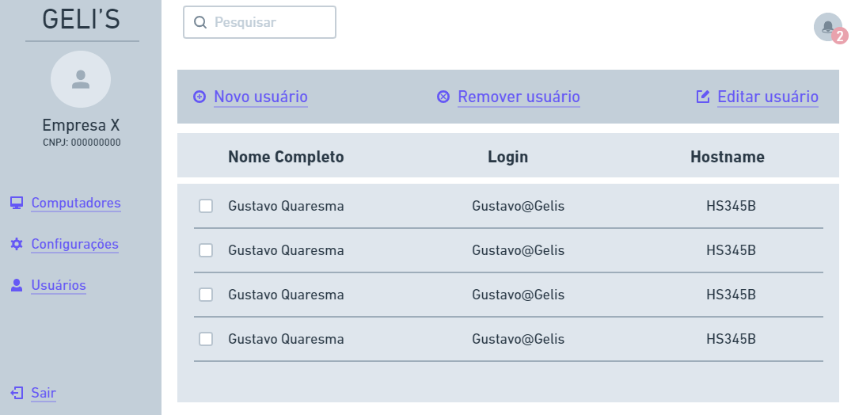

Slide 28
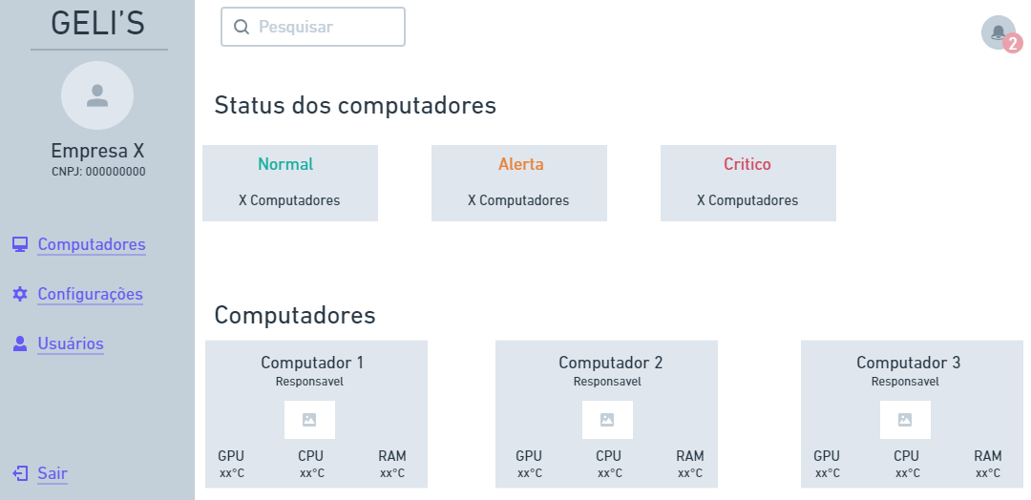
Notes:
Gabriel

Slide 29
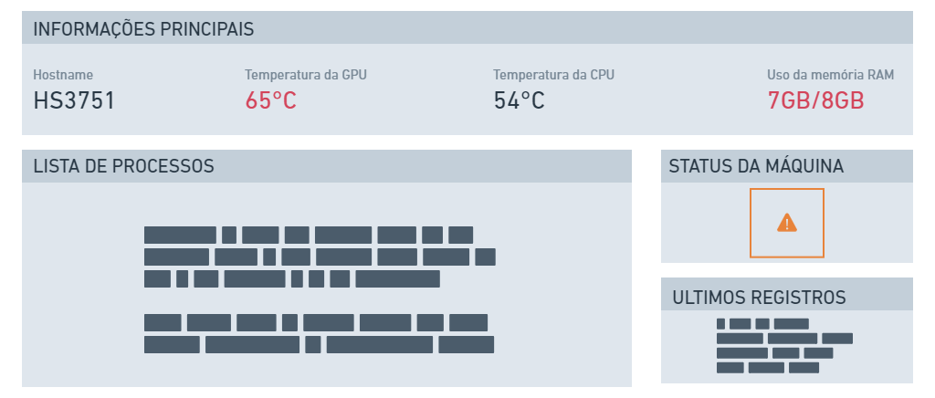

Slide 30
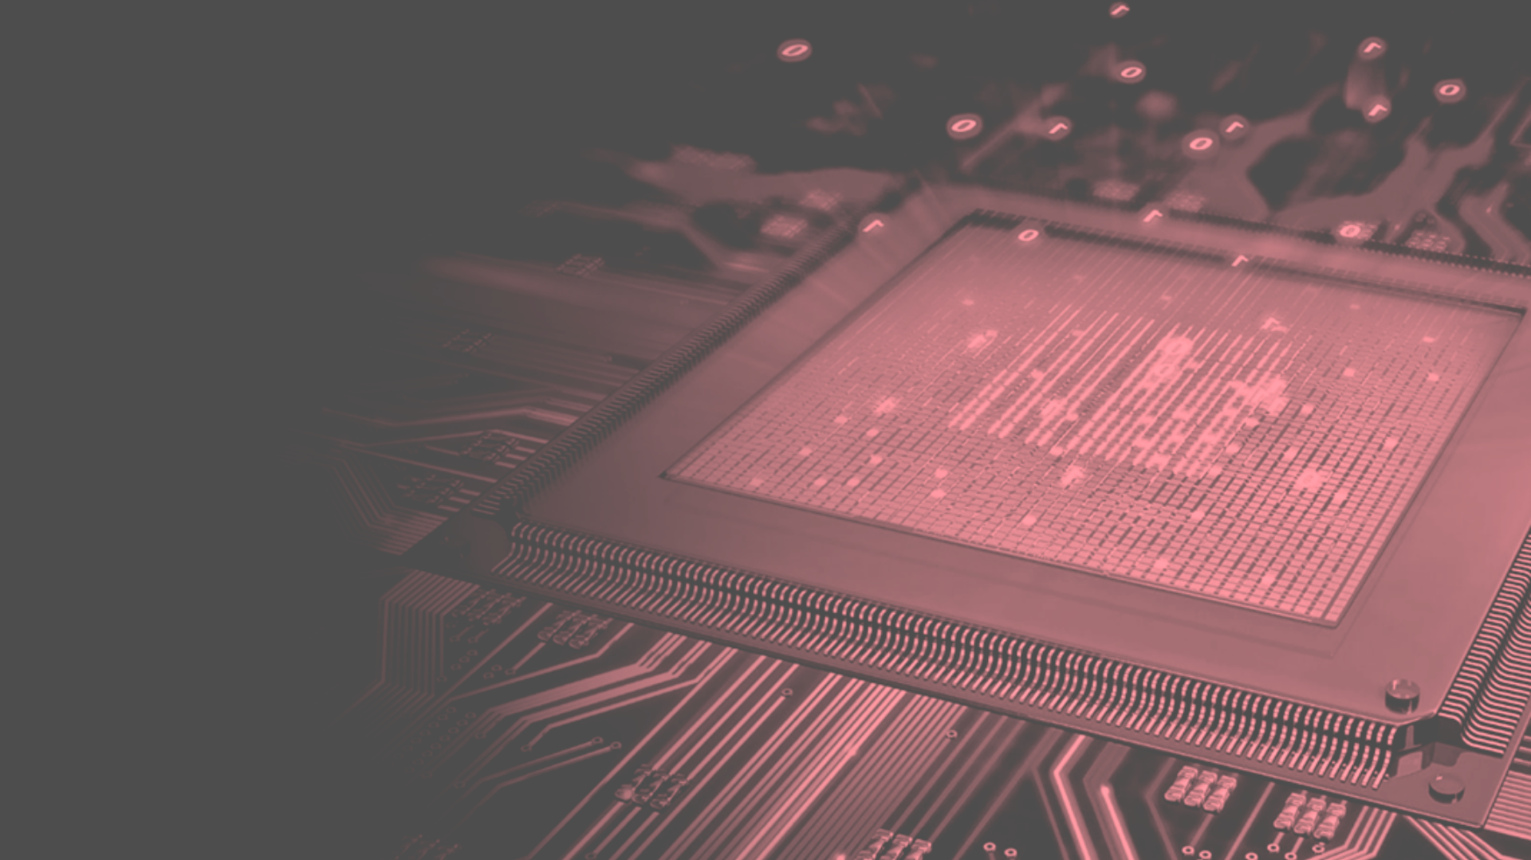

Slide 31
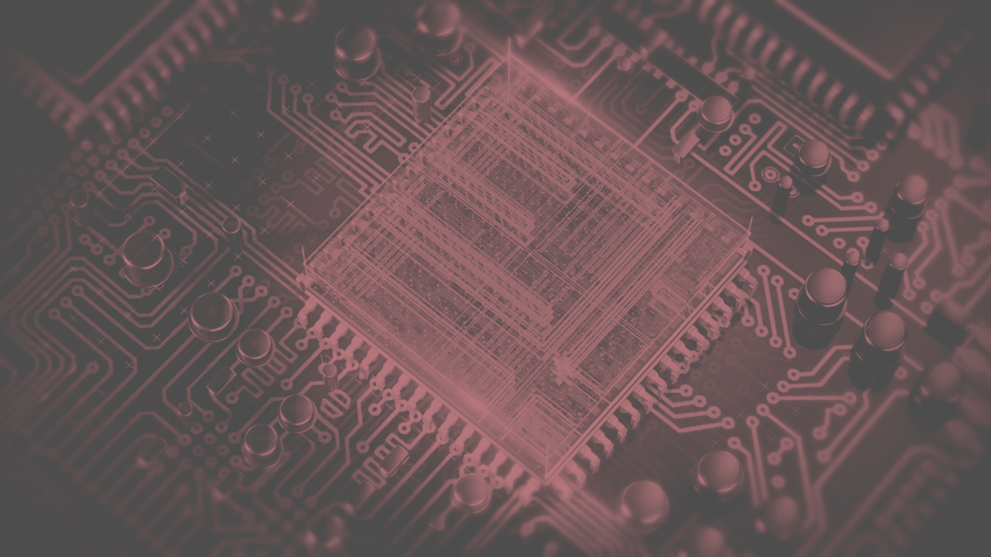

Slide 32


Slide 33


Slide 34


